Slide 1
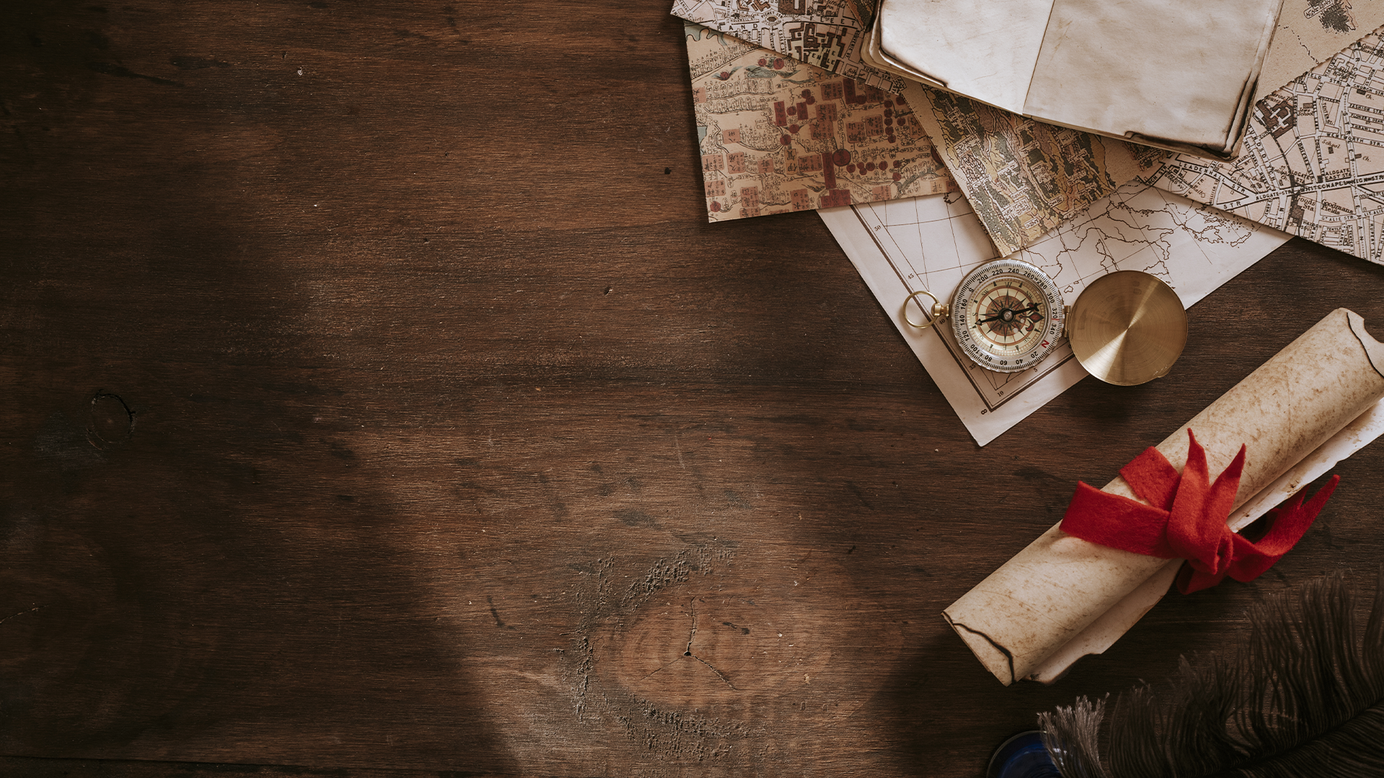
НОВИ ВЕК
- увод-

Slide 2
Нови век = перод од открића Америке 1492. до завршетка Првог светског рата 1918. године
Дели се на:
- Рани нови век (прединдустријско доба) – од краја 15. до средине 18. века
- Позни нови век (индустријско доба) – од средине 18. века до почетка 20. века
Прединсустријско доба карактерише мануфактурна производња. То је ручна производња која се заснива на подели рада.

Slide 3
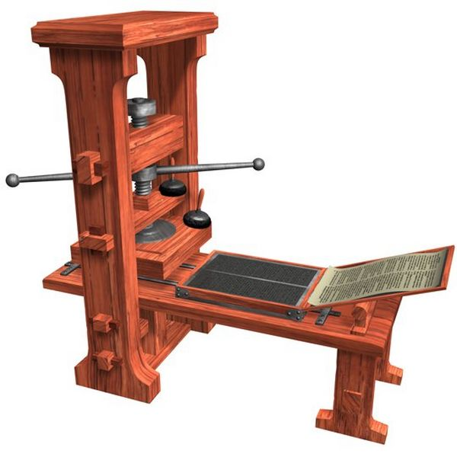
Нови век = перод од открића Америке 1492. до завршетка Првог светског рата 1918. године
Важна техничка открића на преласку из средњег у нови век:
- штампарска преса (Јохан Гутенберг, око 1455. године – прва штампана књига била је Библија)
- астролаб – навигациони инструмент
- дурбин
- компас
- брод каравела
- ватрено оружје
Гутенбергова штампарска преса

Slide 4
Велика географска открића
аутор: Тијана Мијалковић, проф. историје

Slide 5
Потрага за поморским путем до Индије
Трага се у два смера:
- Кретање на исток (уз опловљавање Африке јер Суецки канал није постојао)
- Кретање на запад (уз претпоставку да је Земља лоптастог облика)

Slide 6
Морепловци и њихова открића
Морепловац | Откриће | Година
Бартоломео Дијаз | Стиже до крајњег југа Африке (Рт Добре Наде) | 1487.
Кристофер Колумбо | Откриће Америке | 1492.
Васко да Гама | Открива поморски пут за Индију (опловљавањем Африке) | 1498.
Фернандо Магелан | Његова експедиција опловљава свет и доказује да је Земља лоптастог облика | 1519-1522.

Slide 7
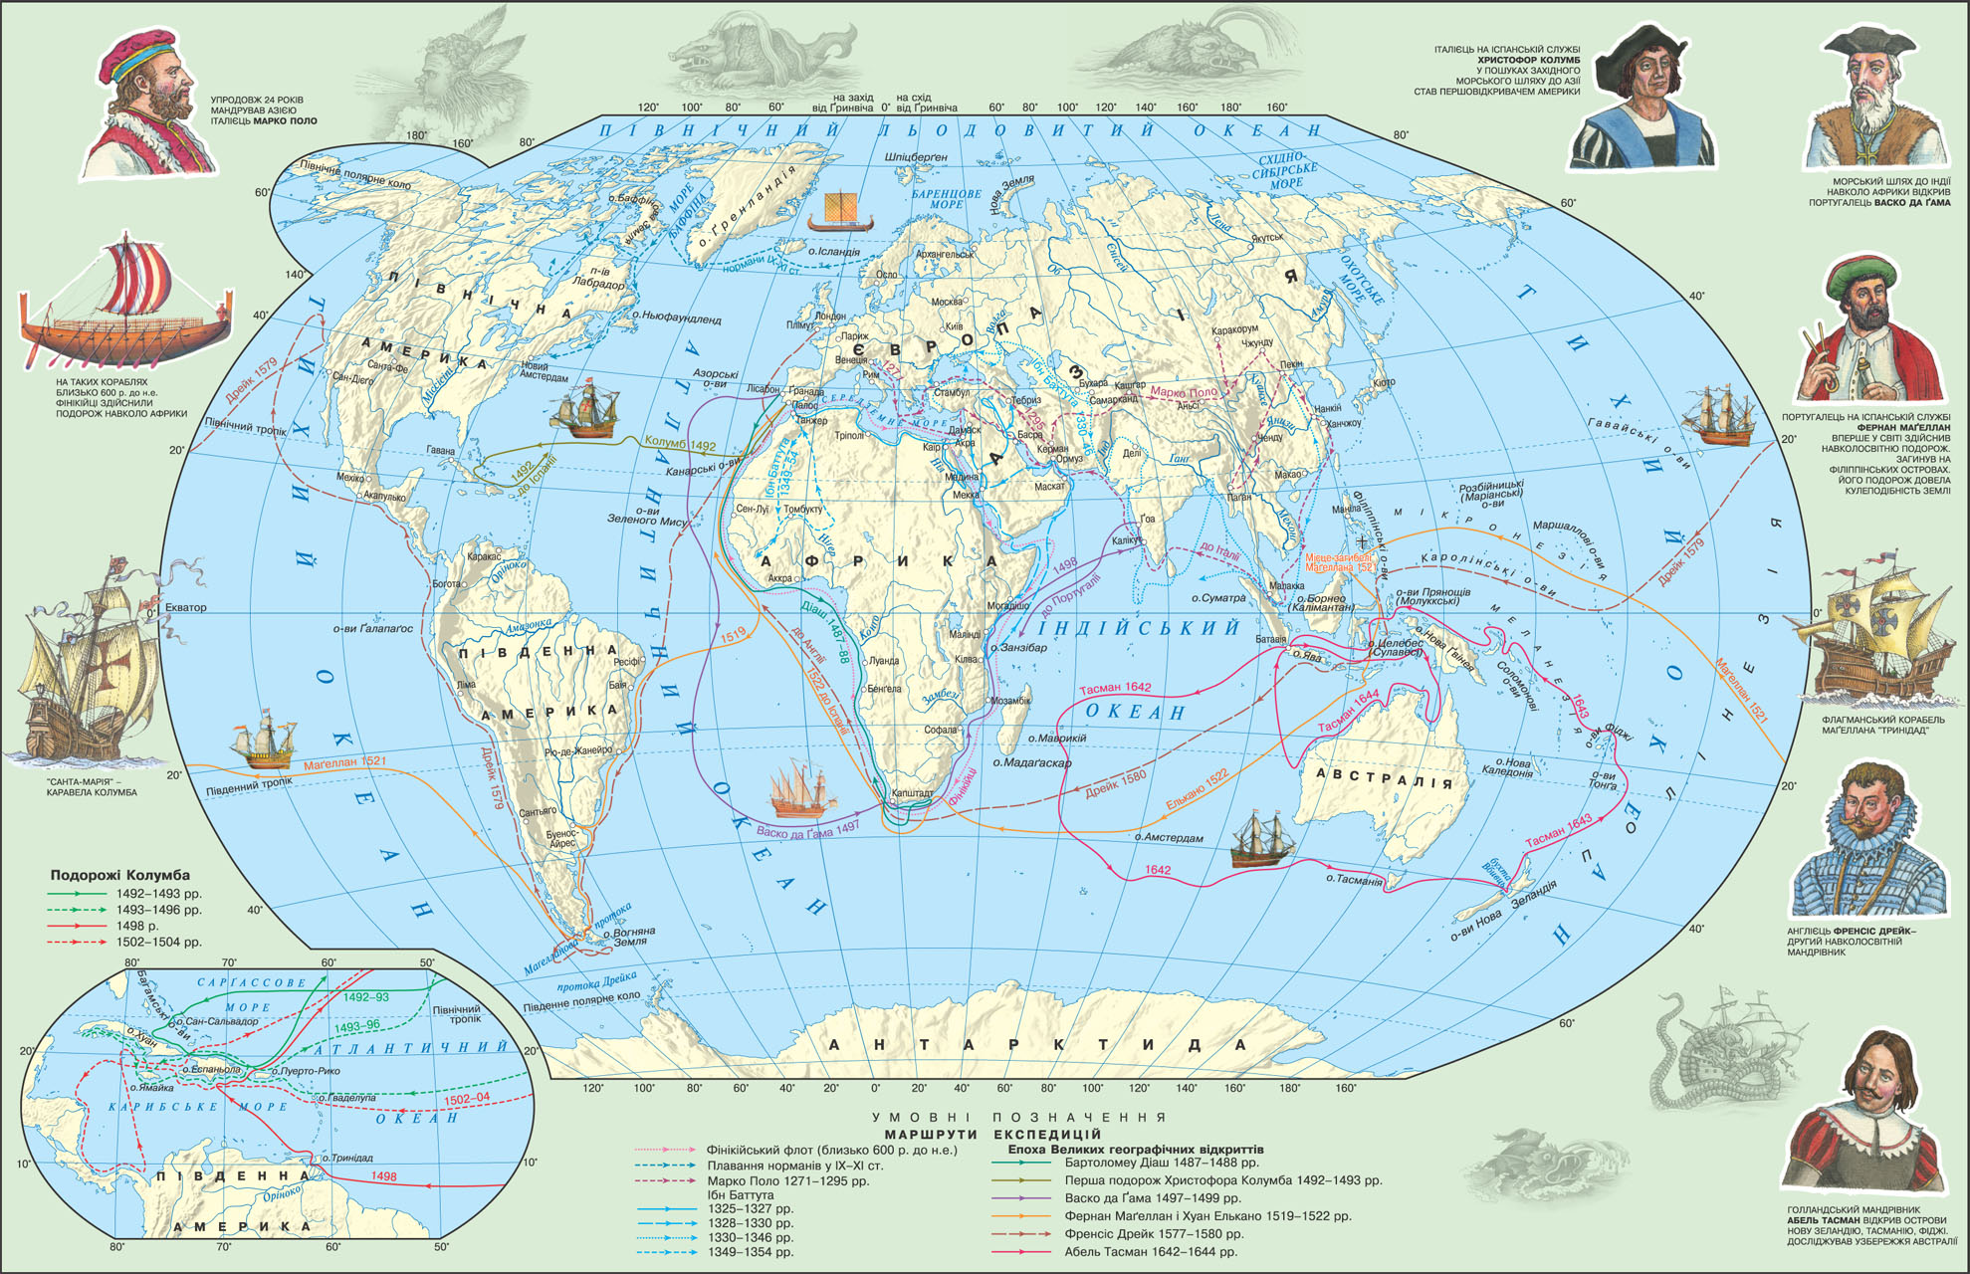

Slide 8
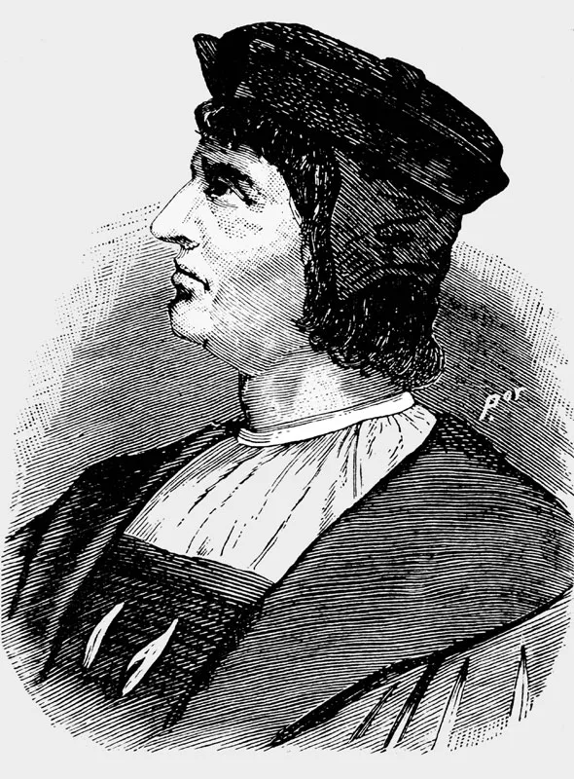
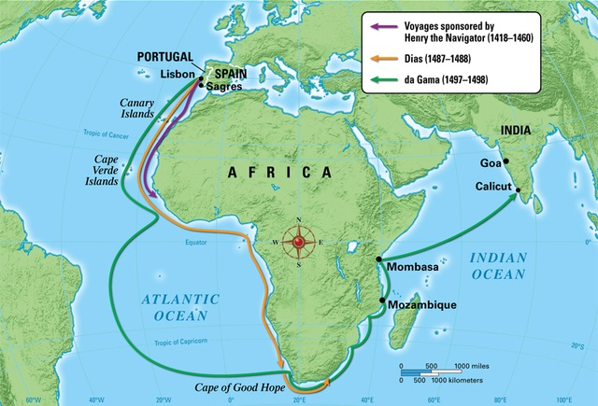
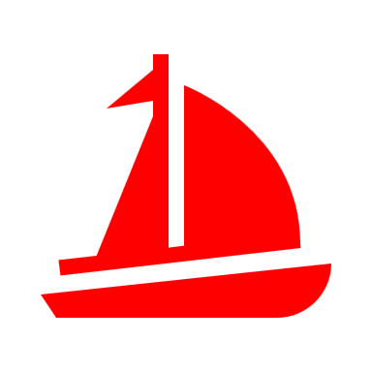
Бартоломео Дијаз: Рт Добре Наде
- Предводио је португалску експедицију која је 1487. године, пловећи уз западну обалу Африке, стигла до крајњег југа Африке – до рта који је назван Рт Добре Наде.

Slide 9
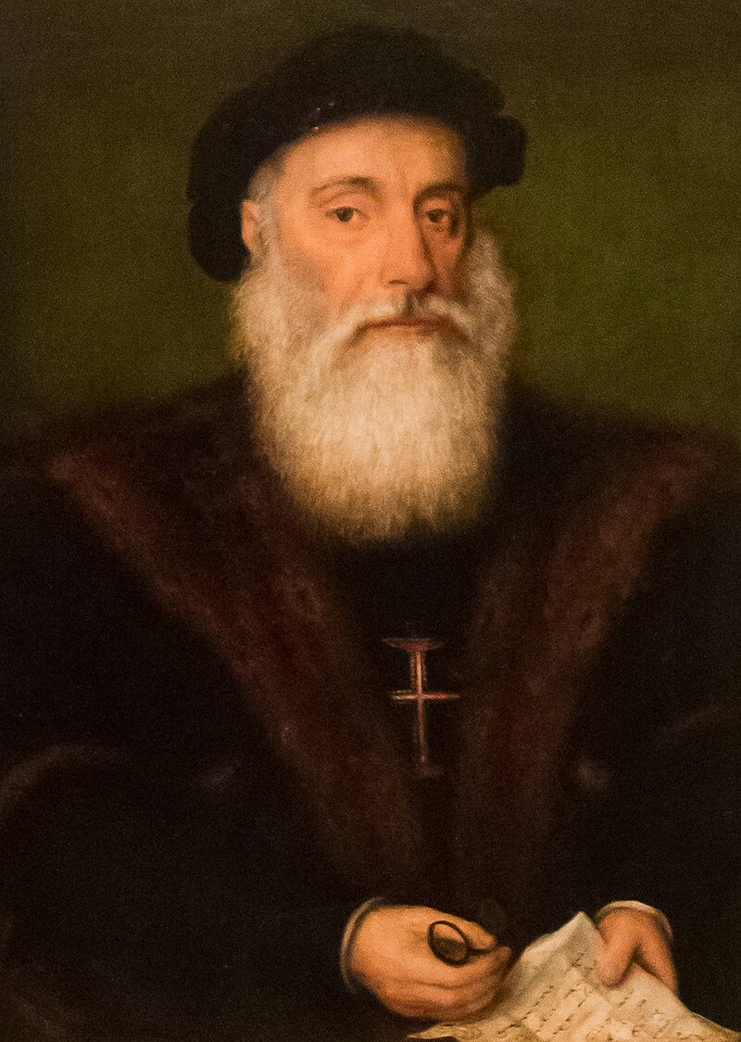
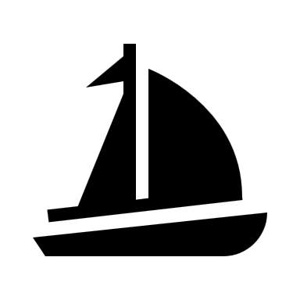
Васко да Гама: откриће поморског пута до Индије
- Португалац који је опловио Африку и стигао до Калкуте у Индији 1498. године. У Португалију се вратио са великом количином злата и зачина и постао најбогатији Португалац после краља.

Slide 10
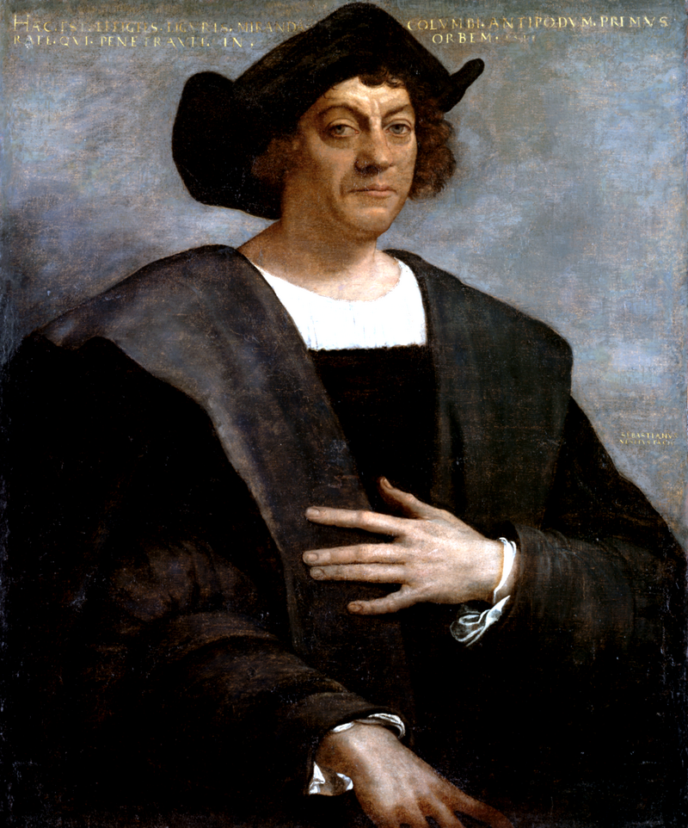
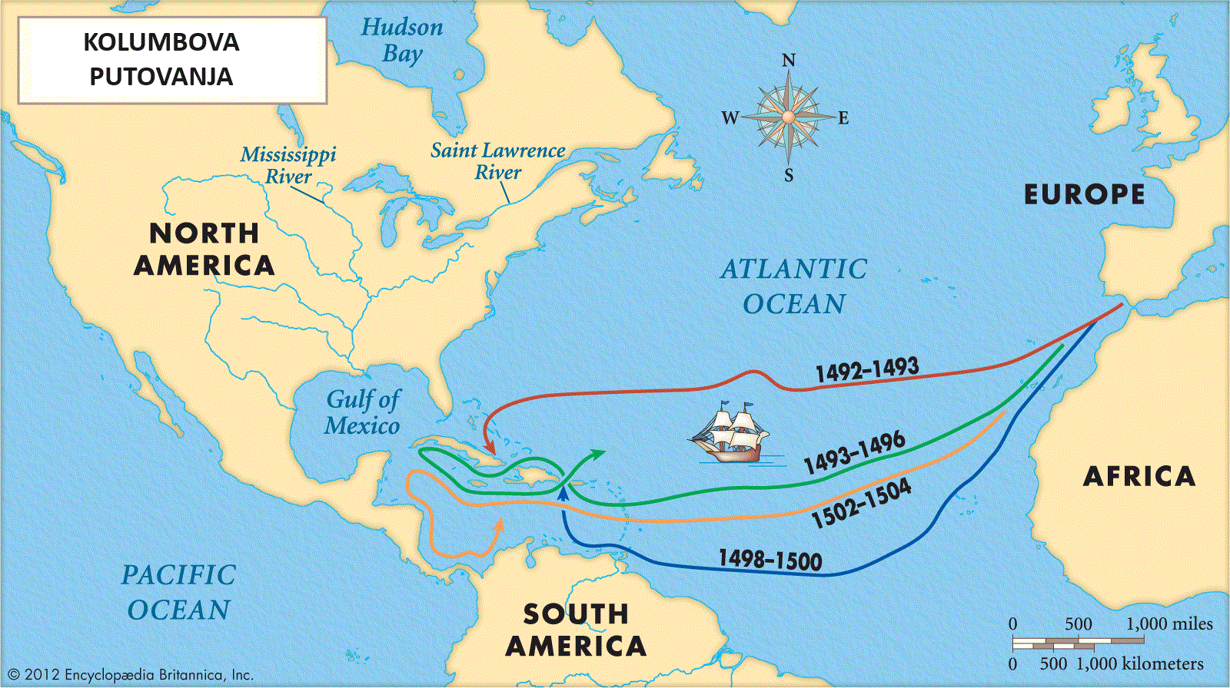

Кристофер Колумбо: откриће Америке
- Ђеновљанин у служби Шпаније, трагајући за путем ка Индији кретањем на Запад, случајно открива делове америчког континента 1492. год. После првог путовања још 3 пута пловио до Америке. Истраживао је Кубу, Хаити, Јамајку…уверен да истражује Индију.

Slide 11
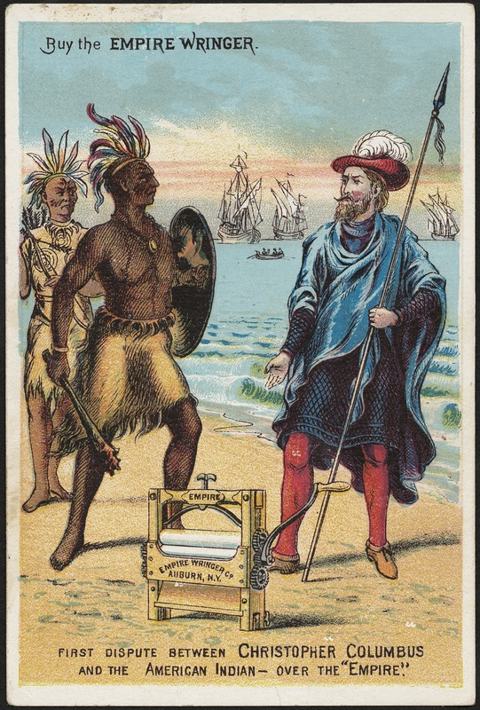
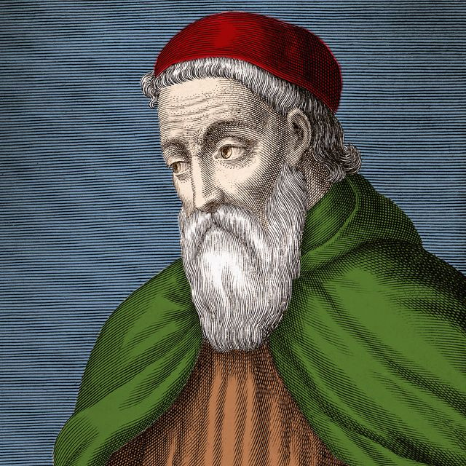
Откриће Америке (1492)
- Кристофер Колумбо је повио је под шпанском заставом јер је шпанска краљица Изабела Кастилијанска пристала да финансира његово путовање.
- Колумбо полази од идеје да је Земља лоптастог облика. Његов циљ је био да пловећи на Запад стигне до Индије.
- Колумбова посада испловљава са три брода (Ниња, Пинта и Санта Марија) у августу 1492. године.
- 12. октобра 1492. Колумбо стиже до Бахамских острва и искрцава се на острву Гванахана које он назива Сан Салвадор (Св. Спаситељ).
- Уверен да је стигао до Индије, домороце које је ту затекао погрешно назива Индијанци (тај назив задржао се до данас).
Да се ради о новом континенту схватио је италијански истраживач Америго Веспучи, по коме је Нови свет назван Америка.

Slide 12
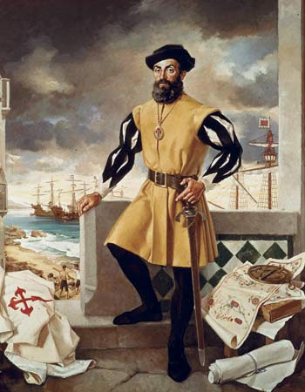
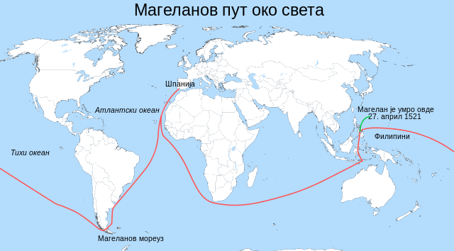

Фернандо Магелан: Пут око света (1519-1522)
Португалац Фернандо Магелан, пловећи под шпанском заставом, креће са 5 бродова на запад са намером да стигне до Молучких острва (Острва зачина) у Индијском океану. Део посаде вратио се у Шпанију после 3 године пловидбе, чиме је доказано да је земља лоптастог облика. Сам Магелан је страдао на Филипинима.

Slide 13
Последице Великих географских открића
Уништавање цивилизација Маја, Инка и Астека од стране конквистадора (шпанских и португалских освајача).
Почиње колонизација Новог света (Шпанци и Португалци колонизују Јужну, а Енглези, Французи и Холанђани Северни Америку)
Европљани доносе нове болести у Америку (грип, богиње) и обрнуто (појава сифилиса у Европи).
Појава нових биљака и животиња у Европи и Америци

Slide 14
Биљке и животиње пренете из Америке у Европу и обрнуто
ПРЕНЕТО ИЗ АМЕРИКЕ У ЕВРОПУ | ПРЕНЕТО ИЗ ЕВРОПЕ У АМЕРИКУ
- кромпир, кукуруз, пасуљ, дуван, паприка, кикирики, какао - ћурка, лама | - лан, лимун, поморанџа, маслине, пиринач - коњ

Slide 15
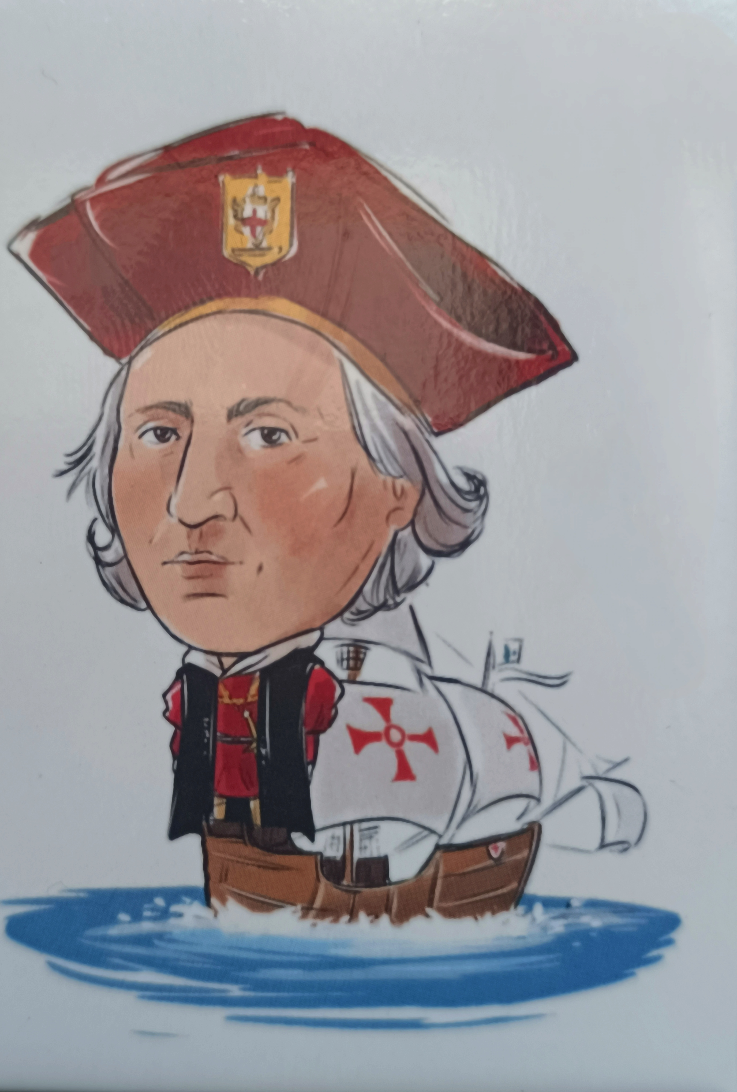
ХВАЛА НА ПАЖЊИ!

